Slide 1

KEWIRAUSAHAAN Andita Farah Salsabila Muhammad Ridzal Maulana Rantika
Kelompok 4

Slide 2

Mitra
Mitra dari kewirausahaan yang kami ambil adalah penjualan aksesoris yang terbuat dari tali paracord dan microcod kemudian dijadikan kerajinan tangan berupa gelang, jam tangan, gantungan kunci dan semuannya bisa dicustom. Mitra ini bertempat di daerah Indramayu.

Slide 3
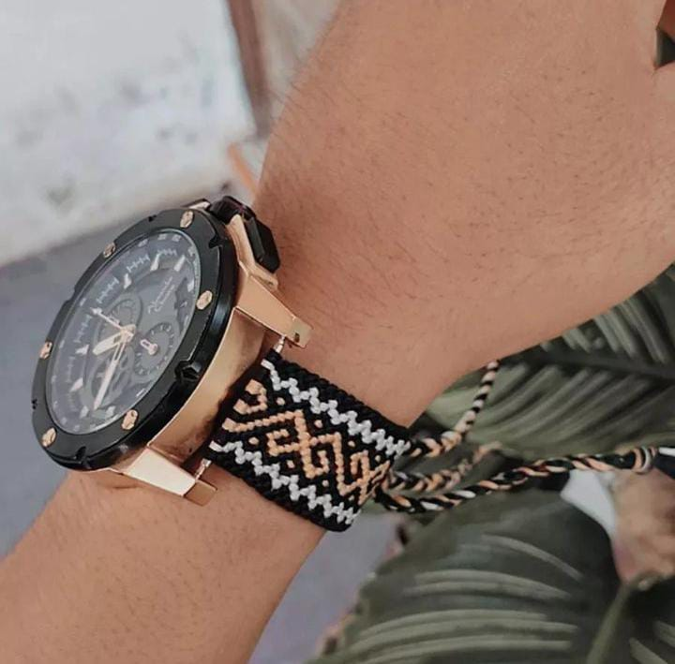
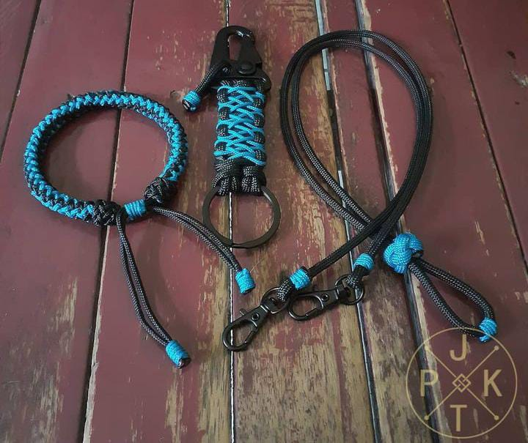
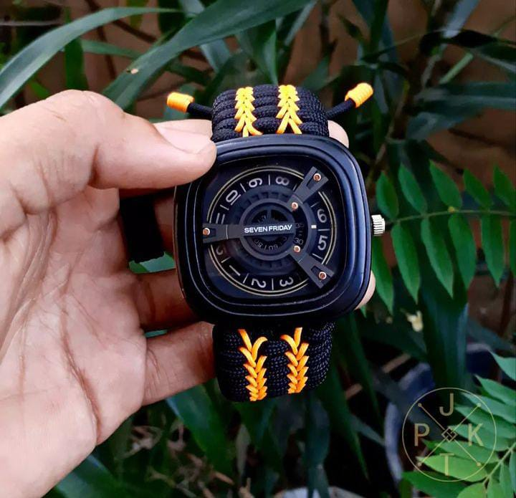
Produk MITRA

Slide 4


01
Diverssifikasi Usaha

Slide 5
Definisi Jenis
Diversifikasi usaha adalah strategi bisnis yang dilakukan dengan cara mengembangkan produk atau layanan baru, atau memperluas cakupan bisnis ke industri atau pasar yang berbeda, untuk mengurangi risiko dan meningkatkan potensi keuntungan.
# Diversifikasi Horizontal
# Diversifikasi Vertikal
# Diversiifikasi Konglomerat
# Diversifikasi Geografis
# Diversifikasi Produk

Slide 6
Diversifikasihorizontal: perusahaan memperluas lini produk atau layanannya ke segmen pasar yang masih terkait dengan industri yang sama.
Diversifikasivertikal: perusahaan memperluas bisnisnya ke atas atau ke bawah dari rantai pasokan mereka.
Jenis
Diversifikasikonglomerat: perusahaan memperluas bisnisnya ke industri yang tidak terkait sama sekali dengan industri mereka saat ini.
Diversifikasiproduk: perusahaan memperluas lini produk atau layanannya ke produk yang berbeda namun masih terkait dengan pasar yang sama.
Diversifikasigeografis: perusahaan memperluas bisnisnya ke lokasi yang berbeda secara geografis.

Slide 7
Aksesoris home made
Pada usaha yang akan kami buat, kami menggunnakan Diversifikasi Horizontal. Diversifikasi usaha aksesoris dapat dilakukan dengan mengembangkan produk-produk atau memperluas lini produknya dengan memproduksi jenis aksesoris baru. aksesoris baru yang dapat memperluas pasar dan meningkatkan pendapatan. Produk aksesoris dapat meliputi berbagai jenis barang, seperti perhiasan, tas, dan lainya tergantung request dari customer.

Slide 8
Tahapan Diversifikasi Horizontal
STEP 2
STEP 4
Identifikasi Peluang
Implementasi
STEP 1
STEP 3
STEP5
Analisis pasar dan industri
Evaluasi Potensi
Evaluasi

Slide 9
Implementasi Tahapan Diversifikasi Horizontal
STEP 1
STEP 3
Evaluasi potensi: Pada produk usaha aksesoris tahap evaluasi ini, dengan menggunakan aplikasi untuk memudahkan customer dalam memesan produk
Analisis pasar dan industri: Pada produk usaha aksesoris tahap analisa pasar dan industri dengan target pasar yaitu untuk umum dan di pasarkan bisa secara online.
STEP 4
Implementasi: Pada produk usaha aksesoris tahap implementasi pemasaran Mitra membuat konten promosi yang menarik dan menggunakan media sosial untuk mempromosikan produk baru. Perusahaan juga dapat memasarkan produk baru melalui toko-toko offline atau toko online.
STEP 2
Identifikasi peluang: Pada produk usaha aksesoris tahap indentifikasi peluang, kelompok kami melakukan riset tentang produk aksesoris ternyata jarang ada di indramayu jadi besar kemungkinan untuk produknya memenuhi target pasar.
STEP 5
Evaluasi: melakukan monitoring dan evaluasi terhadap penjualan produk secara berkala untuk mengetahui performa produk.

